Slide 1
Создание моделей в программе "Компас 3D"
Муниципальное бюджетное образовательное учреждение "Средняя общеобразовательная школа №3 р.п. Линево Искитимского района Новосибирской области
Выполнил работу : Борискин Кирилл
Ученик 9 "Б" класса

Slide 2
Проблемы:
У меня возникли трудности с выполнением 3D деталей , я решил отточить свои знания , для поступления в колледж

Slide 3
Цели и задачи
Сделать различные модели в программе "Компас 3D"
Вспомнить различные приемы программы ;
Построить детали и разукрасить их ;
Оформить презентацию

Slide 4
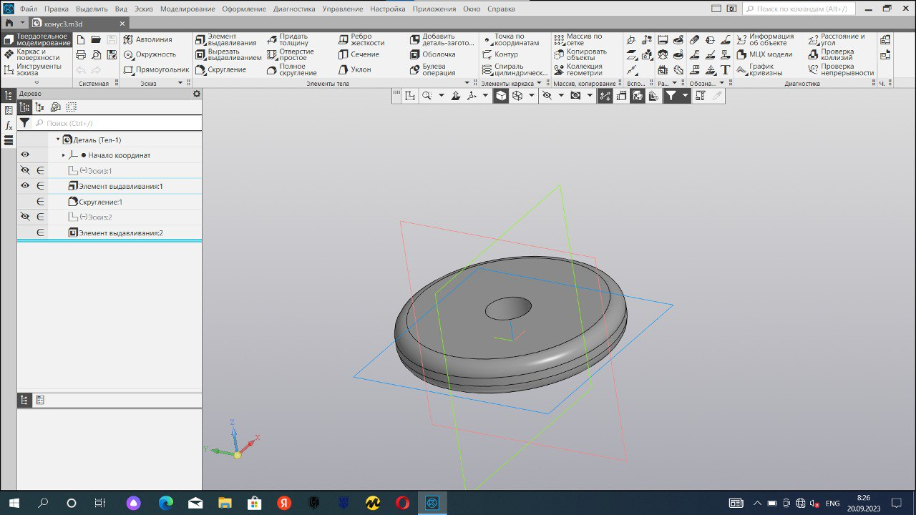
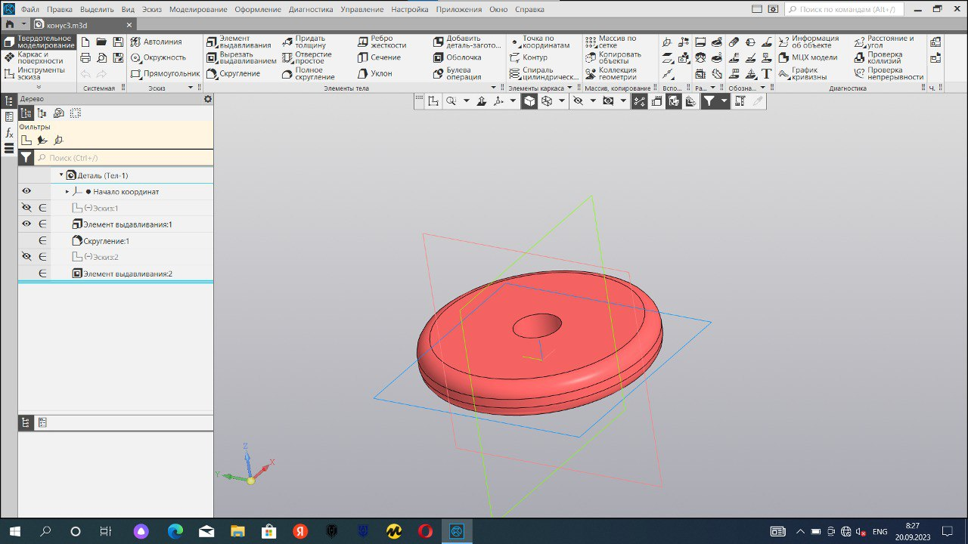
Модель №1
Я выполнил деталь , взяв ее из школьной программы , на это у меня ушло около 10 минут (так как я уже имел представление о данной программе)

Slide 5
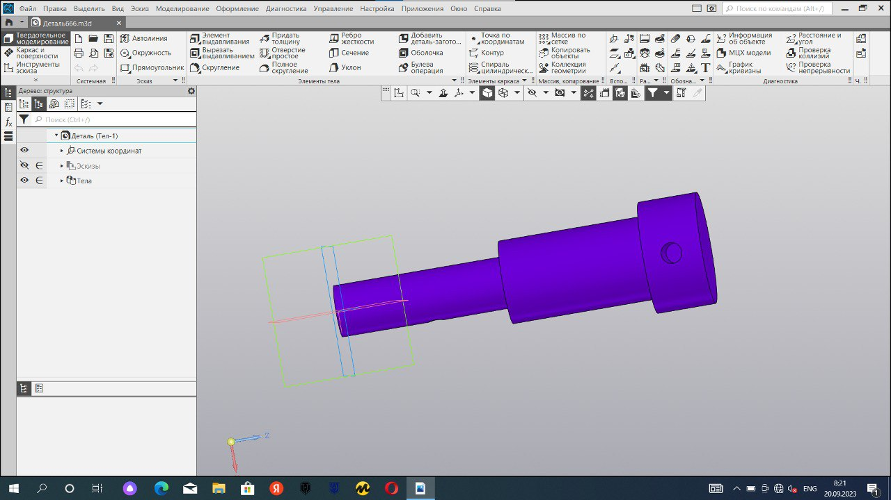
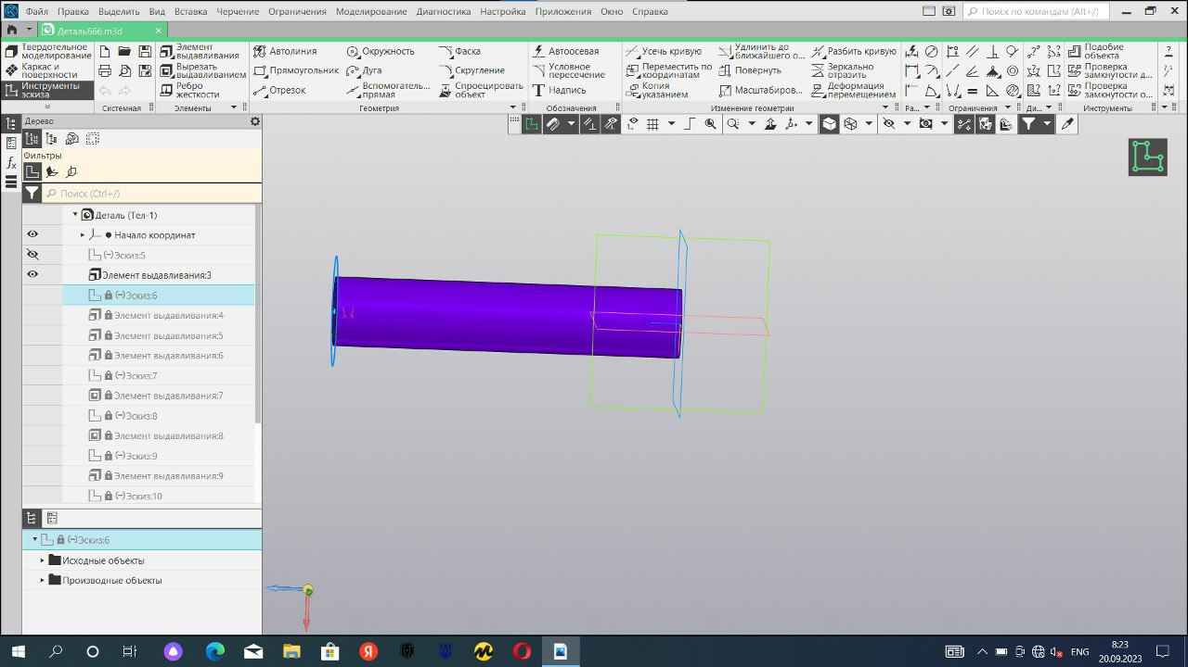
Модель №2
Я выдавил окружность , после этого начал наращивать ее элементом выдавливания.
Когда модель дошла до таких размеров, я сделал 2 отверстия по бокам и покрасил в фиолетовый цвет.

Slide 6
Вывод
По окончании работы над проектом все поставленные цели и задачи были выполнены. Таким образом я создал модели в программе "Компас 3D" , используя знания за 7-8 класс. Повторив материал по выполнению деталей в этой программе я понял , что могу выполнять и более сложные детали. Я закрепил свои знания по моделированию деталей.

